Slide 1
ETIC & ET
Michele Punturo
ET Spokesperson
ETIC P.I.

Slide 2
Progetto PNRR –IR0000004
50M€ di finanziamento
INFN capofila nazionale
Unità Operativa Coordinamento:
INFN - Perugia
11 università, INAF e ASI
20M€ circa dedicati alla candidatura della Sardegna per ospitare ET
Contratto da 12M€+ con un raggruppamento di aziende italiane
30M€ allo sviluppo delle tecnologie con:
la realizzazione di una rete italiana di laboratori
Il reclutamento di circa 50 fra ricercatori, ingegneri e tecnici
Una serie di contratti con aziende tecnologiche

Slide 3
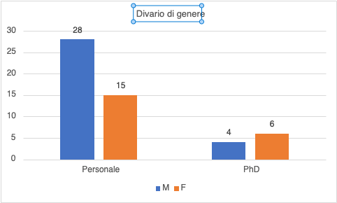
«Generation ET»
Una «armata» di
19 Tecnologi/he INFN
18 TD Universitari
6 CTER
10 PhD
Una serie di PRIN/progetti EU ancillari che aumentano di qualche unità le risorse umane «etichettate» ET
La presenza di questa «ricchezza» di risorse umane si deve riflettere a livello nazionale e internazionale
Ricercatori, Tecnologi, Tecnici e PhD reclutati in ETIC
Distribuzione

Slide 4
ET framework: Current Organization
ETO: ET Organization
ET Collaboration
ET Proto-Council
Spokesperson: M. Punturo
Deputy: H.Lück
CB
Collaboration Board
ESFRI Coordinators
S. Bentvelsen
A. Zoccoli
BGR
Board of Government Representatives
BSR
Board of Scientific Representatives
EB
Executive Board
SSB
Standard & Services Board
ISB
Instrument Science Board
EIB
E-Infrastructures Board
External Advisory Bodies
ET Project Directorate
A.Freise, F.Ferroni
M. Martinez
Civil Engineering
(CERN advisory)
OSB
Observational Science Board
SPB/SCB
Site Preparation/ Characterization
Admin. Offices
Eng. Dept
Project Off.
Communic.Off.
National Host Teams
EMR
Host Team
Sardinia
Host Team
Private companies
Private companies

Slide 5
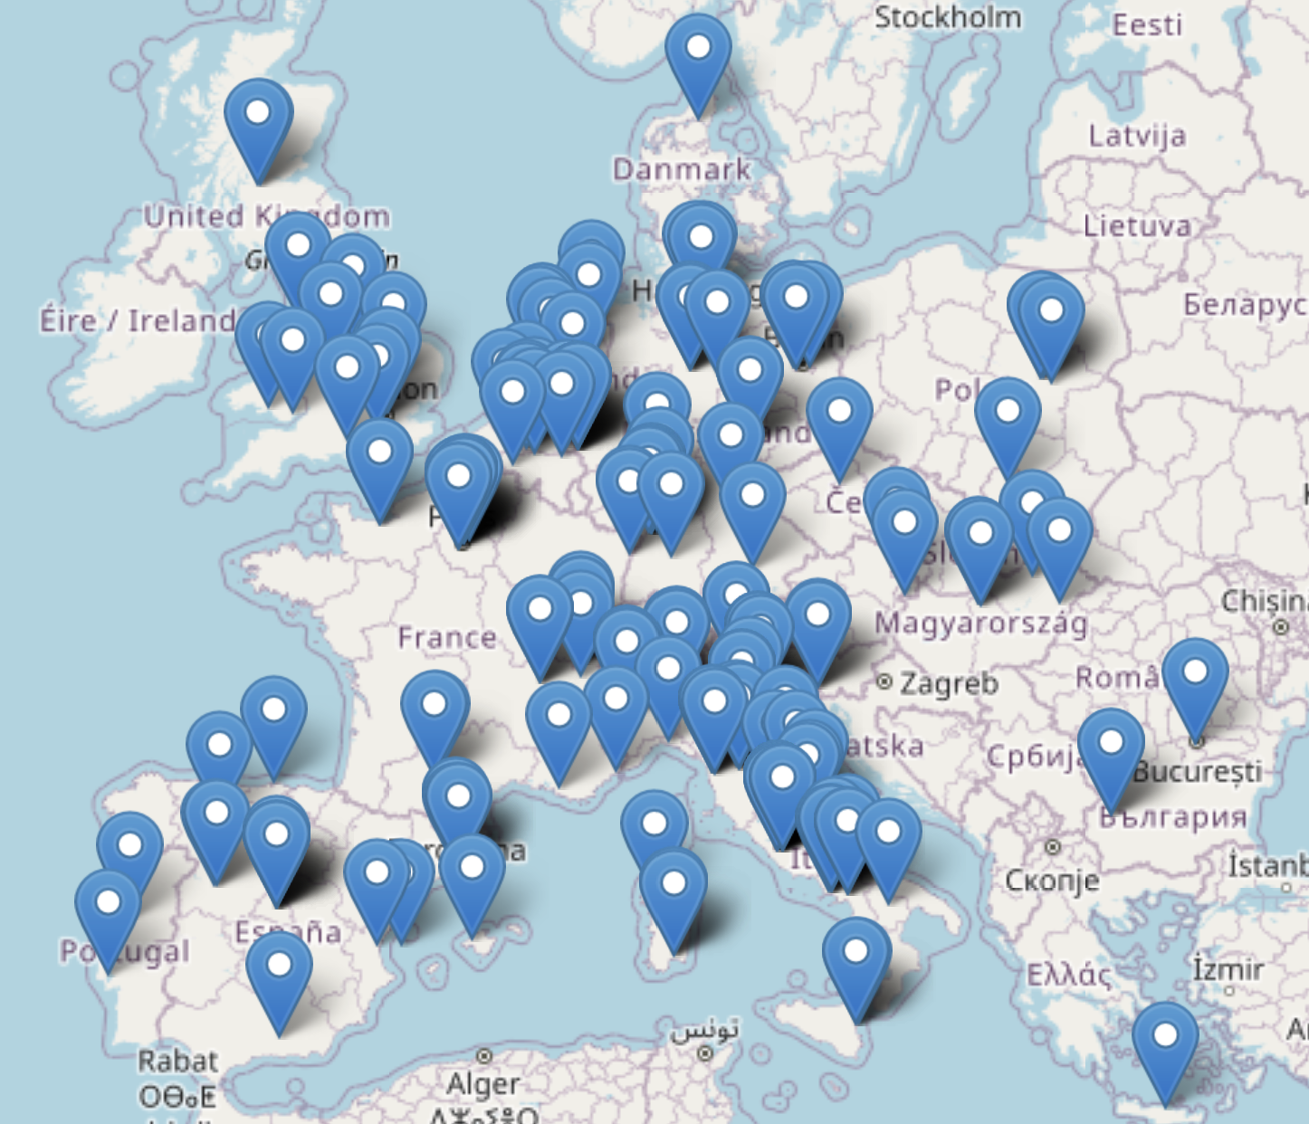
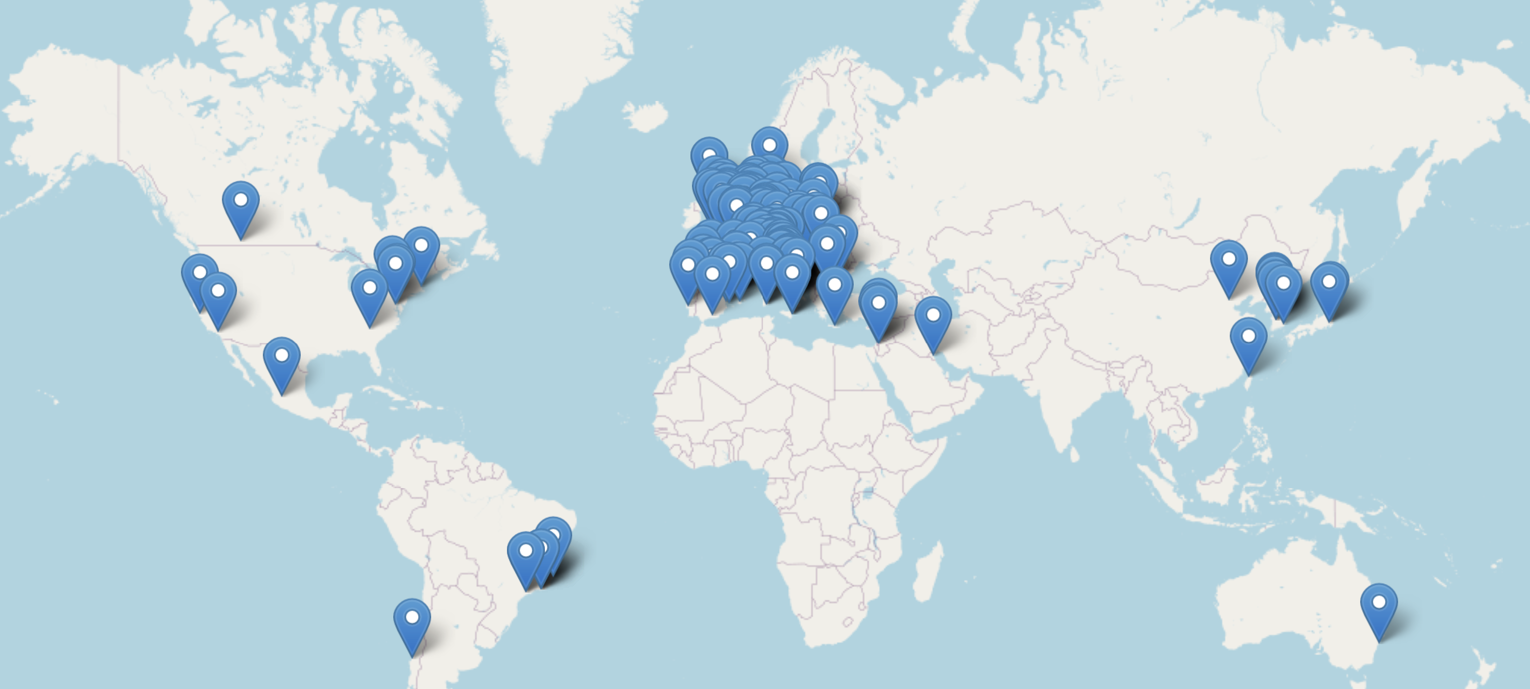
The Einstein Telescope Collaboration
90 Research Units (+1 request pending)
1689 members (June 2024)
Total: 243 Institutions
in 29 Countries
ET member database
ET Member‘s affiliation map
Notes:
Collaboration consists of 79 research Units with about 1300 members;
Concentrated in Europe

Slide 6
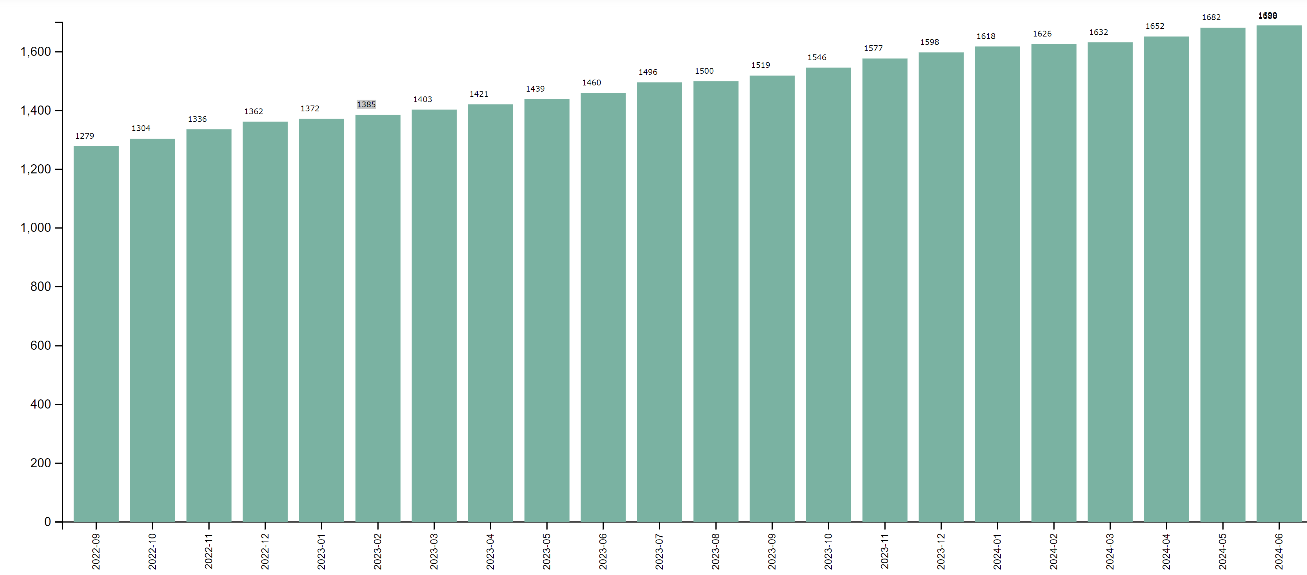
Evolution of the ET collaboration

Slide 7
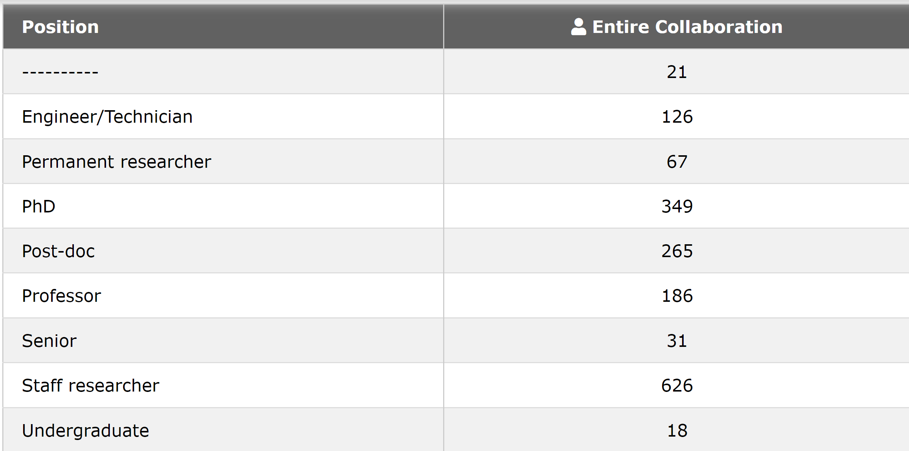
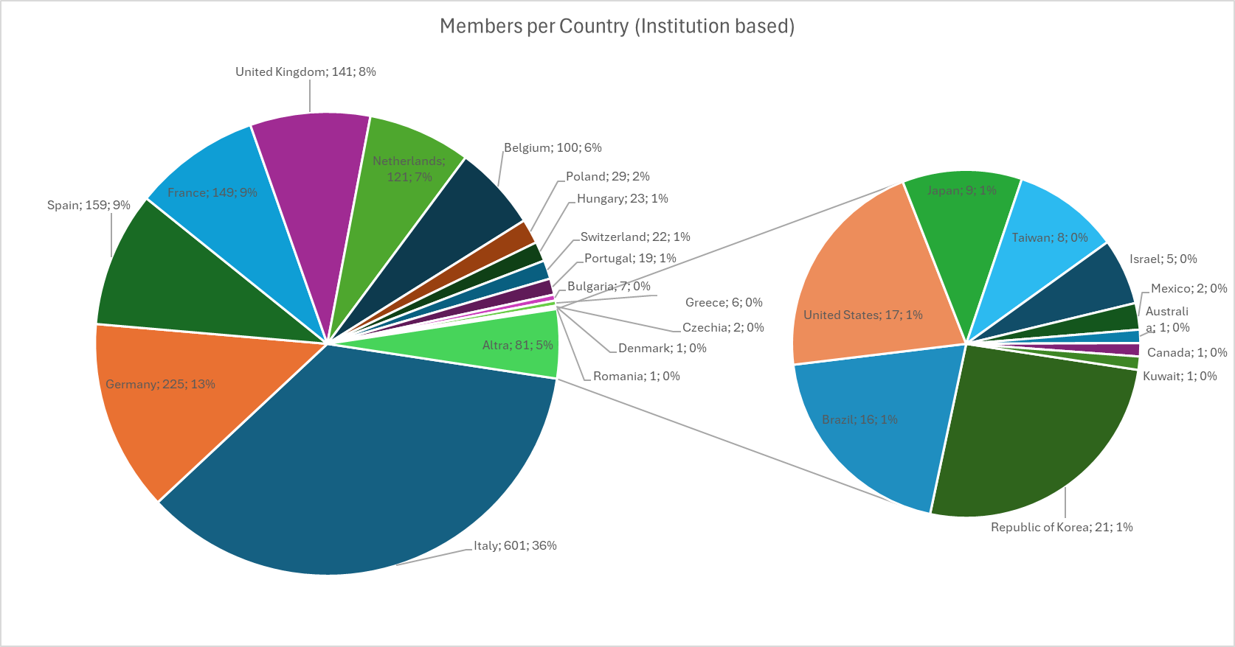
Composition of the ET collaboration

Slide 8
Workload apparent distribution

Slide 9
Workload apparent distribution
Tecnologi ETIC-INFN
SSB:1
CB: 3
Non dichiarati: 3
EIB: 1
ET General: 1
ISB:9

Slide 10
Azione di monitoraggio e reindirizzamento
È stata appena lanciata una azione di «monitoraggio e reindirizzamento»
La collaborazione ET ha bisogno di contributi veri, visibili e monitorabili
Stiamo passando da una fase di «inclusione» ad una fase di «selezione»
I membri di ET sia junior che senior si devono prendere responsabilità chiare e quantificabili che saranno «contrattualizzate» nella collaborazione (MOA)
Stiamo ristrutturando alcuni dei board principali della collaborazione, è il momento di entrare ancora più produttivamente nelle attività
Vedete talk successivi

Slide 11
Current Pivotal activities
Updating the ET science case, considering the two possible configurations under evaluation: Δ or 2L
Blue Book expected within 2024
Realizing a European network of R&D infrastructures
Overall investment at the level of the RU (in some country) >60M€
Characterization of the sites
The definition of the standards to acquire characterization data and to analyze them
Active participation to the sites characterization in synergy with the National Host Teams
Defining the key elements of the ET detector design (TDR)
Currently defining the Product Breakdown Structure (PBS) by “attaching” parameter tables to each element
Activity steered by the Project Office
The WBS will be the next step
Providing the functional optical layout of the ET detector
Triangular shape delivered
L-geometry just started
Supporting the realization of the detector layout by the Engineering Department
Providing the requirements document for the vacuum pipe (ET-0385A-24)
Providing a differential risk evaluation triangle vs 2L
Vostro ruolo nazionale in ETIC

